Slide 1

Smart cities Green cities e le auto di oggi
Temi generali e produzione co2

Slide 2
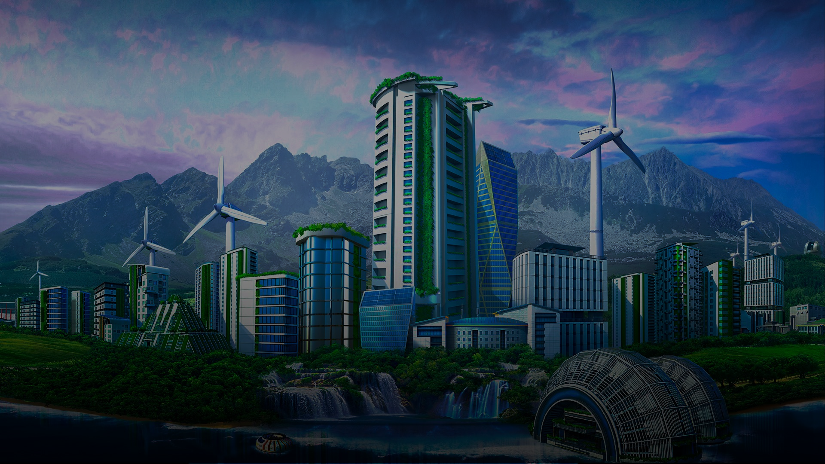
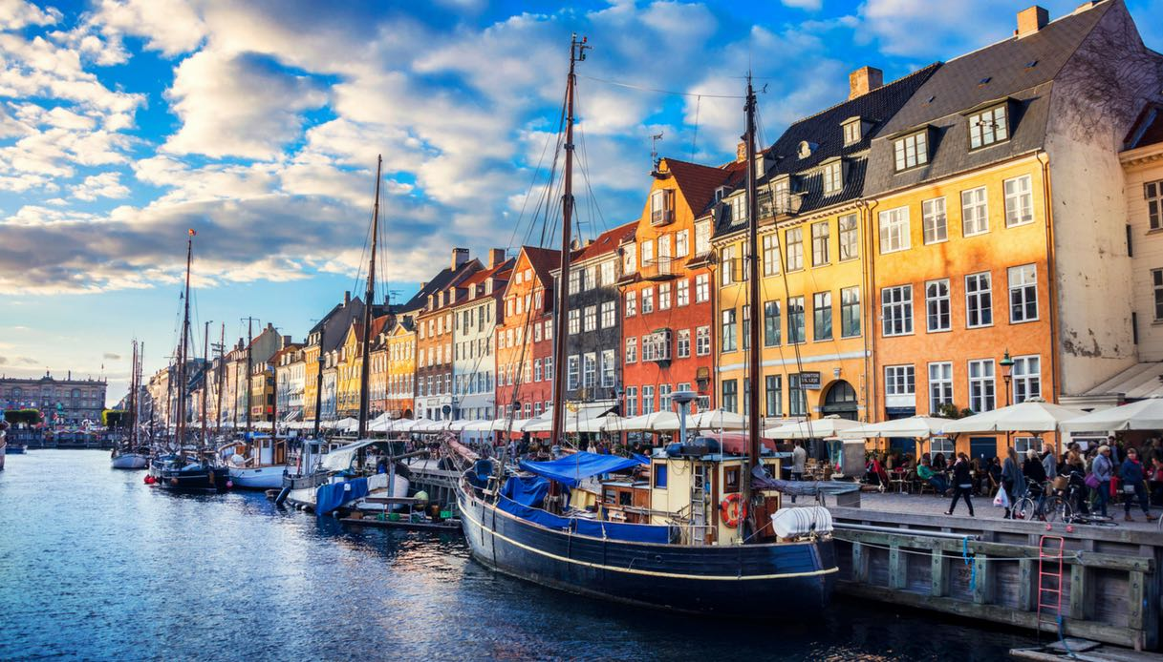
Cosa sono le green cities
La green city è un modello di città che punta sull’elevata qualità ambientale, attraverso una rigenerazione e riqualificazione urbana:
Limitazione dell’inquinamento.
Modifica della mobilità urbana con delle vaste aree ciclo-pedonali.
Incremento dell’ uso dei mezzi pubblici e l’utilizzo di energie alternative.
Bonifico e recupero delle aree inquinate, facendole diventare grandi aree verdi.

Slide 3
Come distinguere le green cities
Avere degli edifici, sia pubblici che privati, dove i sistemi elettronici controllano la qualità dell’aria, dell’acqua e delle temperature, riuscendo ad ottimizzare tutti i consumi.
Riordinazione dei servizi, riducendo il traffico e incrementando l’utilizzo di pagamenti, documenti e quant’altro tramite web;
Mobilità sostenibile, l’aumento dell’uso di mezzi e servizi pubblici, il risparmio energetico e la raccolta differenziata.
Deve tenere in considerazione la presenza di spazi verdi e orti urbani.

Slide 4
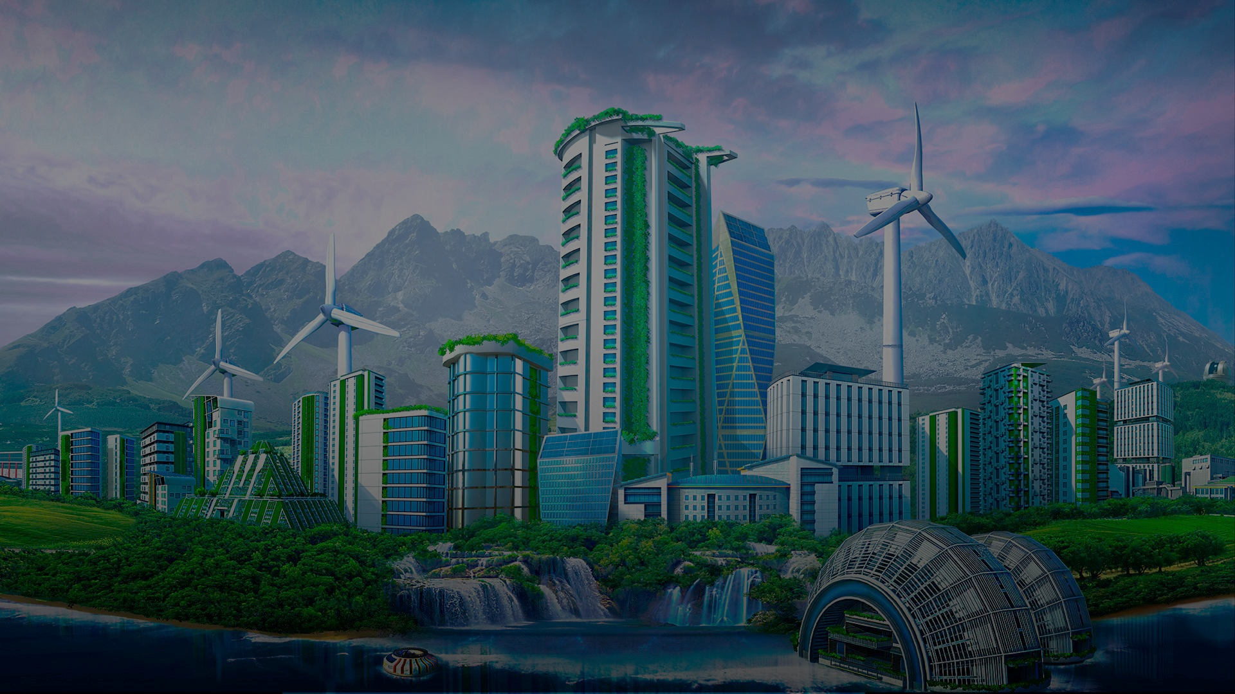
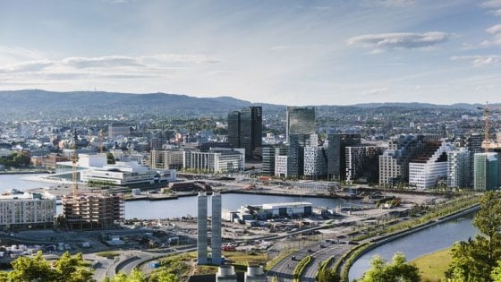
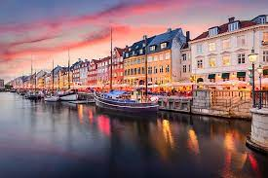
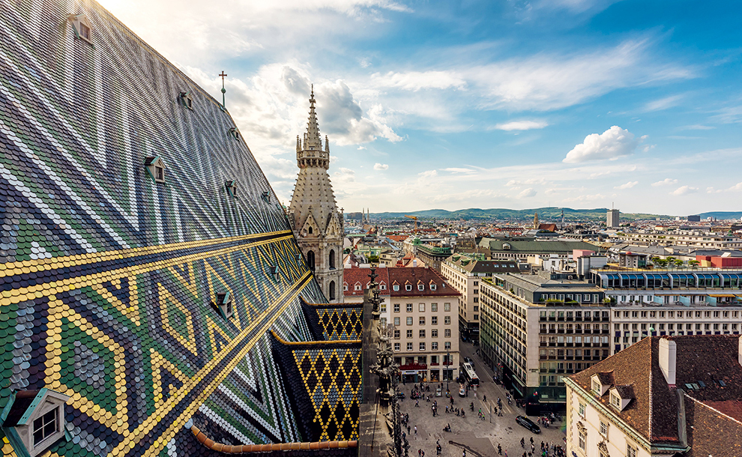

Alcune green cities
Oslo
Copenaghen
Vienna
Vancouver

Slide 5
youtu.be/bANfnYDTzxE

Slide 6
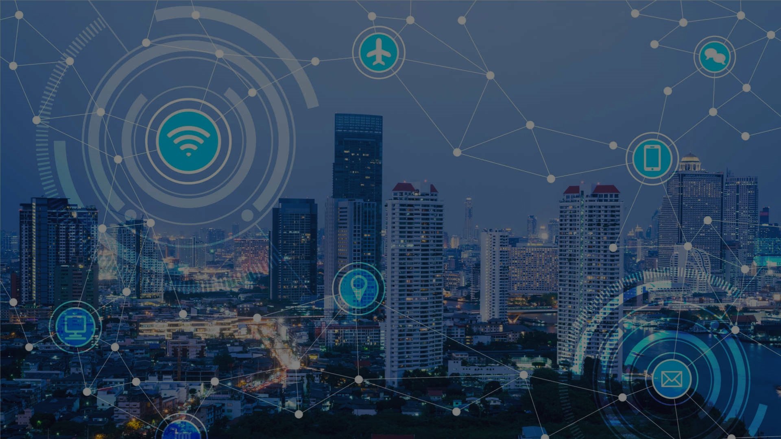
Cosa sono le smart cities
La smart city è una città che gestisce le risorse in modo intelligente, mira a diventare economicamente sostenibile ed energeticamente autosufficiente, ed è attenta alla qualità della vita e ai bisogni dei propri cittadini.
È una città efficiente che sta al passo con le innovazioni e con le rivoluzioni digitali. Quindi è sempre informata e pronta a nuovi sviluppi

Slide 7
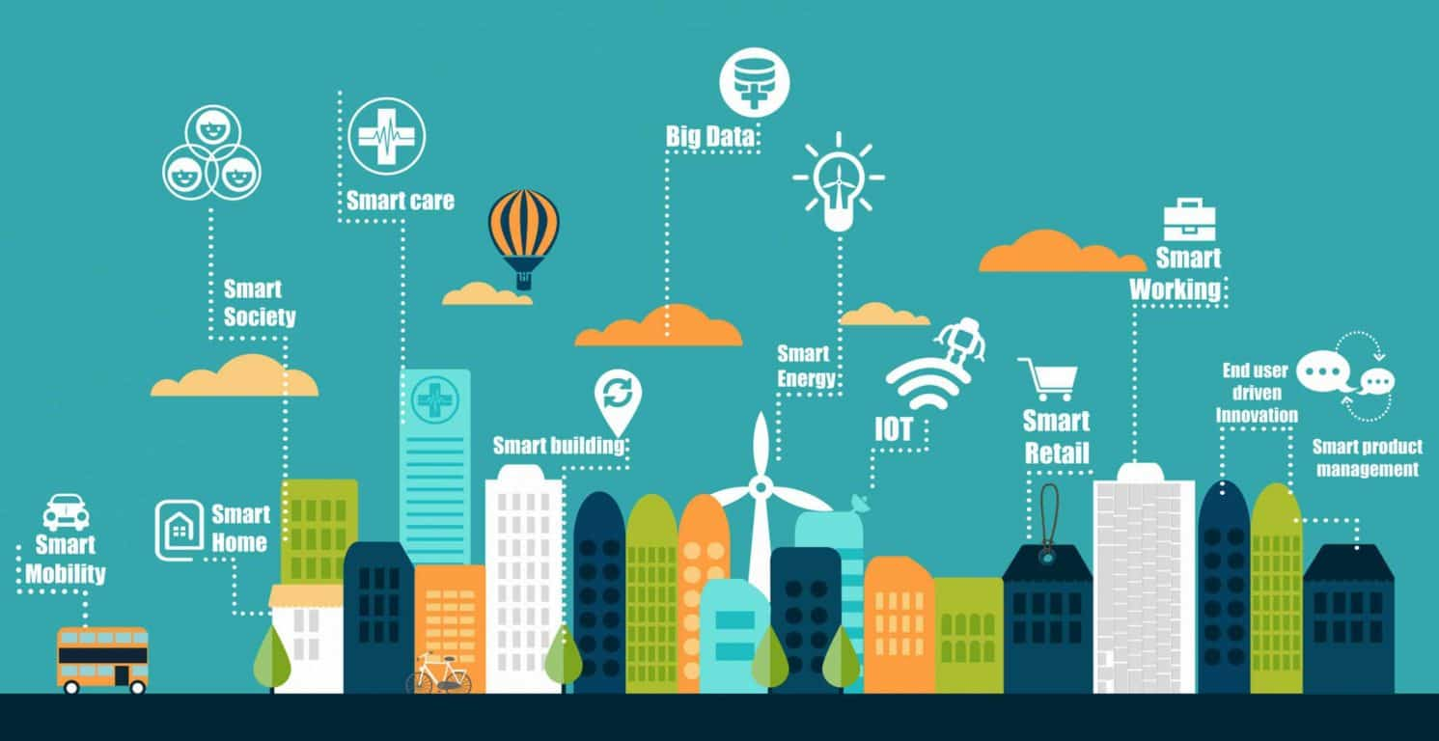
Come distinguere una smart city

Slide 8
Smart Mobility
Smart people
La smart Mobility è un sistema di gestione della mobilità
e del trasporto efficiente che permette rapidi movimenti con
poco impatto ambientale.
Gli Smart people sono le persone coinvolte e rese partecipi
all’ economia e alla gestione della green city.
Smart living
Smart economy
Per Smart living si intende uno stile di vita abbastanza
moderno che pone al centro la salute, la cultura, l’educazione e
soprattutto la sicurezza.
L’economia e il commercio urbano devono essere rivolti all’aumento della produttività e dell’occupazione all’interno della città, attraverso l’innovazione e la ricerca tecnologica.
Smart governance
Smart economy
Smart governance è un termine che indica
un’amministrazione locale che deve dare centralità
alle risorse ambientali e umane e ai beni della comunità.
L’economia e il commercio urbano devono essere rivolti all’interno della città, attraverso l’innovazione e la ricerca tecnologica.

Slide 9
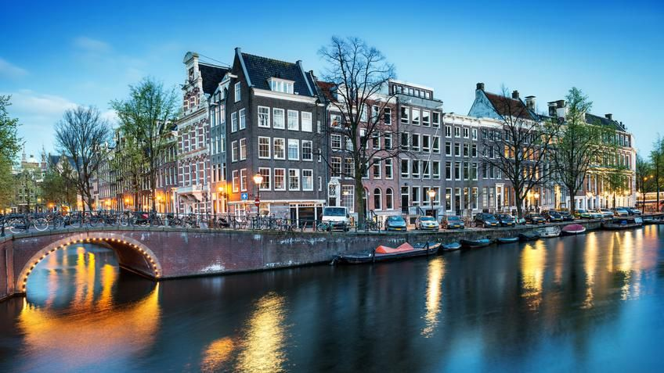

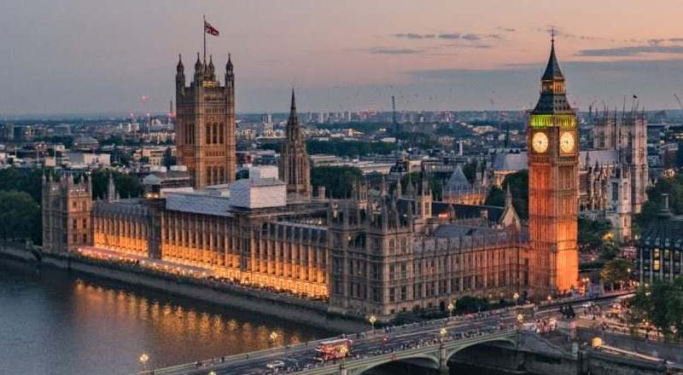
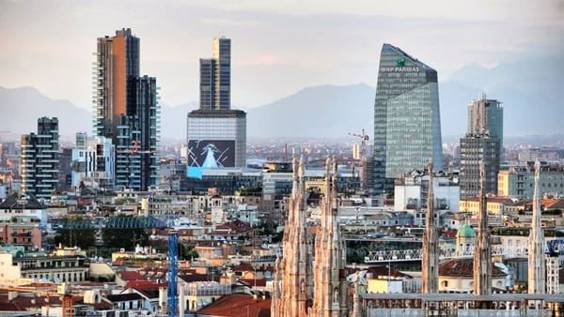
Alcune smart cities
Amsterdam
Singapore
Londra
Milano

Slide 10
youtu.be/hMDgU6ezZLk

Slide 11
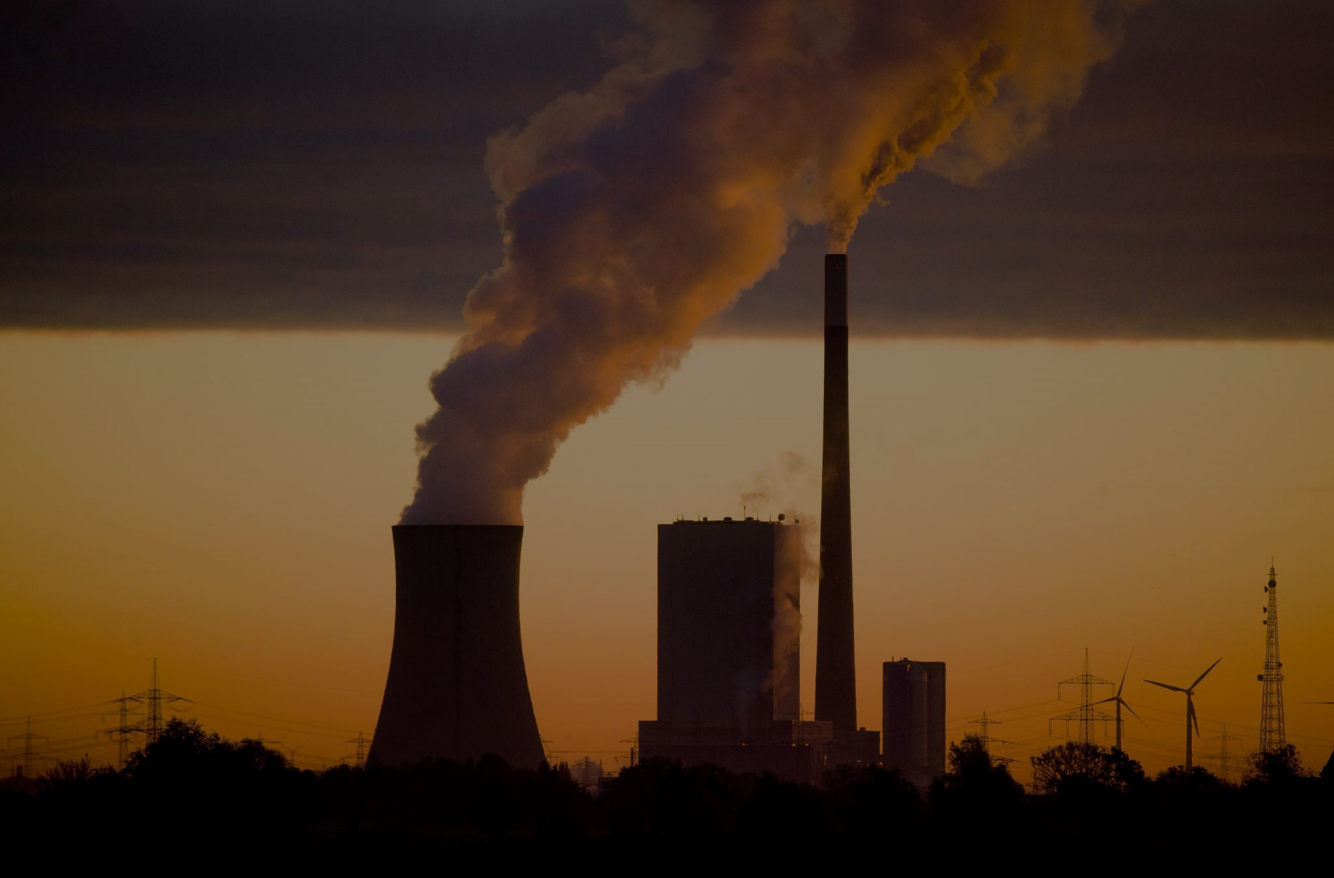

Cos’è la CO2 e quanta ne produciamo?
La CO2 (anidride carbonica o biossido di carbonio) è un gas inerte, inodore ed incolore, naturalmente presente in atmosfera in concentrazioni limitate.
non è tossica, non è nociva: è un composto atmosferico naturale.
Essa contribuisce all’effetto serra naturale: il fenomeno di termoregolazione della terra, che permette condizioni termiche adatte alla vita e allo sviluppo.
Però bisogna tenere conto anche delle attività umane...

Slide 12
A partire dalla seconda metà del 1700 le emissioni di CO2 connesse con le attività umane durante la rivoluzione industriale hanno fatto sì che questo gas si sia progressivamente accumulato in atmosfera.
Questo ha portato ad accentuare l’effetto serra sopra descritto determinando il riscaldamento del clima terrestre.
Purtroppo l’essere umano ha infatti man mano accresciuto l’uso di combustibili fossili i quali producono CO2
I dati sulla quantità di emissioni di anidride carbonica nell’aria dicono che nel 2018 sono stati emessi 27245758 migliaia di tonnellate di CO2 in tutto il mondo.

Slide 13
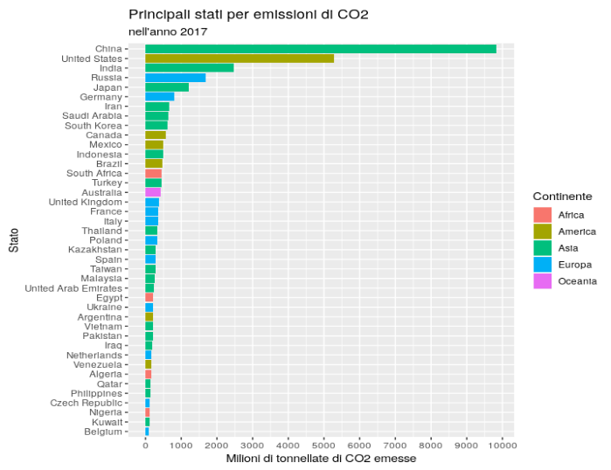

Slide 14
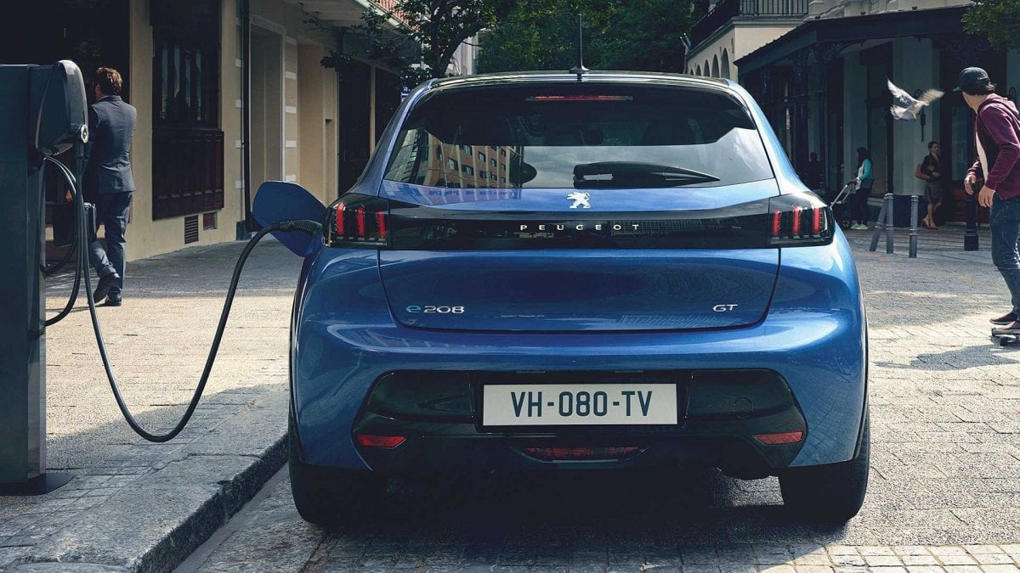
Le macchine e la CO2
Uno dei problemi principali per il quale la concentrazione di CO2 è aumentata nell’aria sono le macchine.
Auto elettrica
Infatti tutte le automobili ora in commercio producono CO2 a causa della produzione e dell’utilizzo di esse.
Alimentate a diesel (o gasolio)
Alimentate a benzina
Per quanto riguarda l’utilizzo però i dati cambiano dalla tipologia di automobile, infatti ora possiamo distinguere 3 / 4 tipologie di auto più diffuse in commercio.
Alimentate a GPL
Elettriche

Slide 15
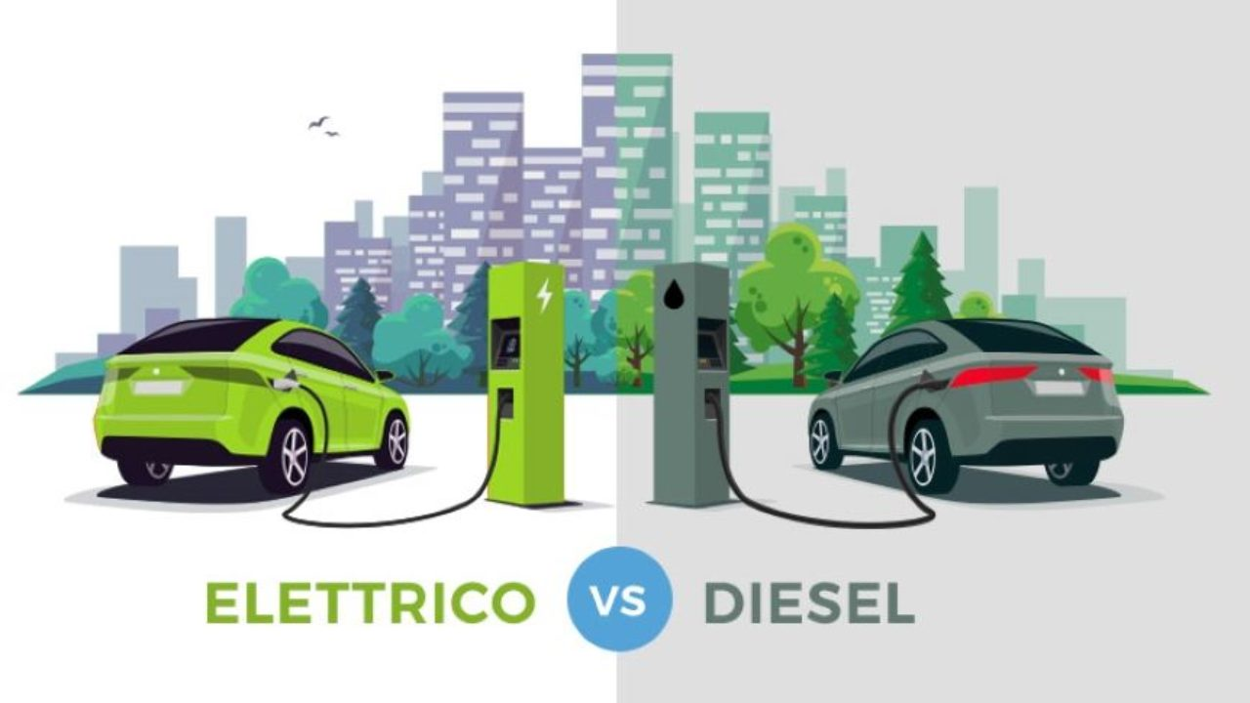
Guidare un’auto a gas è economicamente efficiente. È anche più rispettoso dell’ambiente, poiché emette meno CO2 di un’auto a benzina e meno particelle e biossido di azoto rispetto a un motore diesel. Il gas costa meno, ma la rete di distribuzione è ancora ridotta rispetto alla rete benzina o diesel.
Le auto diesel sono sicuramente quelle più utilizzate dalla popolazione, basta vedere nel 2010 dove 8 auto su 10 erano diesel. Questa scelta è determinata dal fatto che in commercio il diesel costa meno della benzina e quindi si preferisce utilizzare quest’auto senza tenere conto però delle successive conseguenze ambientali e meccaniche…
Le automobili a benzina rappresentano la classe media, se le più utilizzate sono le diesel e le meno utilizzate sono quelle a GPL la benzina si trova a metà tra le 2. Il suo costo in commercio è il più elevato però dal punto di vista meccanico e ambientale (produzione CO2) presenta meno problemi del diesel.

Slide 16
Le auto elettriche invece rappresentano il futuro. Infatti in questi ultimi anni si può osservare che le auto ibride o elettriche stanno diventando sempre più utilizzate. Questo è dovuto al recente decremento dei prezzi da parte di esse e alle importanti prestazioni dal punto di vista meccanico.
Maggiore efficienza e controllo su strada.
Essendo a presa diretta presentano uno stacco fulmineo.
L’autonomia di queste questo è stata portata a più o meno 400 km.
Queste auto infatti per ricaricarsi completamente hanno bisogno di tanta energia e di un numero specifico di ore in base al consumo. Infatti l’autonomia di 400km è stata calcolata senza l’utilizzo di apparecchi elettronici presenti nell’auto… i quali farebbero diminuire di molto la distanza massima percorribile dalla stessa auto.
C’è da dire però che ora per ora le auto elettriche non potranno mai sostituire le vecchie diesel e benzina. Infatti per quanto possa sembrare assurdo e strano anche le auto elettriche inquinano ma soprattutto rimane un problema per il quale molte persone si rifiutano di comprarla, cioè il tempo di ricarica.

Slide 17
Quanto consumano generalmente le auto
Le auto a gasolio sono quelle più utilizzate però purtroppo sono anche quelle che inquinano di più durante la loro vita (compresa produzione, utilizzo e smaltimento). Il loro livello di consumo lo possono calcolare tutti mediante un semplice calcolo descritto nella pagina seguente.
Le elettriche invece presentano sotto questo punto di vista un vantaggio in quanto durante il loro utilizzo non producono CO2 (a emissioni zero), però comunque durante la produzione e lo smaltimento vengono prodotte quantità eccessive di anidride carbonica. Inoltre per produrre 1Kw di elettricità per ricaricare l’automobile vengono prodotti 238 grammi di anidride carbonica.
Le auto a benzina hanno anche esse un consumo abbastanza elevato però comunque minore rispetto a quelle a gasolio. Quindi possiamo dire che inquinano leggermente meno rispetto alle auto diesel e ovviamente sono più economiche (dal punto di vista meccanico ecc…).

Slide 18
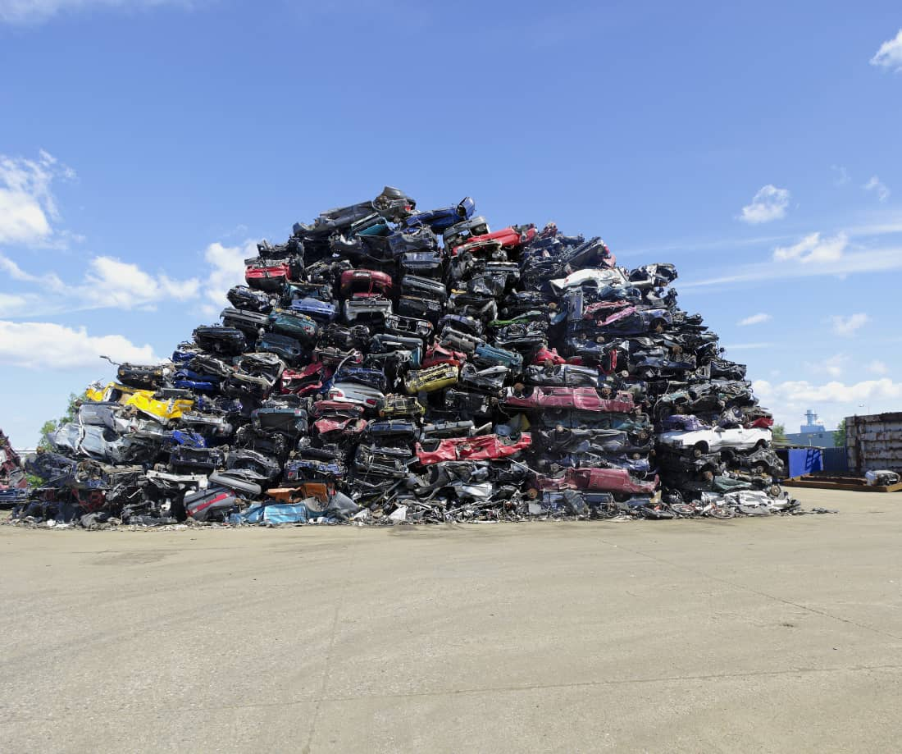
Analizzando alcuni dati infatti possiamo osservare come ad esempio le EQC (della Mercedes) per lo smaltimento producono 17,01 tonnellate di CO2. Inoltre per produrre il motore elettrico di un’auto a emissioni zero vengono prodotte dalle 7 alle 22 tonnellate di anidride carbonica.
A tutto ciò bisogna anche contare che servono come minimo 5Kw per muovere un’auto elettrica, quindi con il calcolo descritto nella slide precedente, si aggiunge la CO2 per produrre l’energia elettrica.
Le stesse medesime quantità vengono utilizzate per produrre le batterie che servono come riserva di energia per le auto.

Slide 19
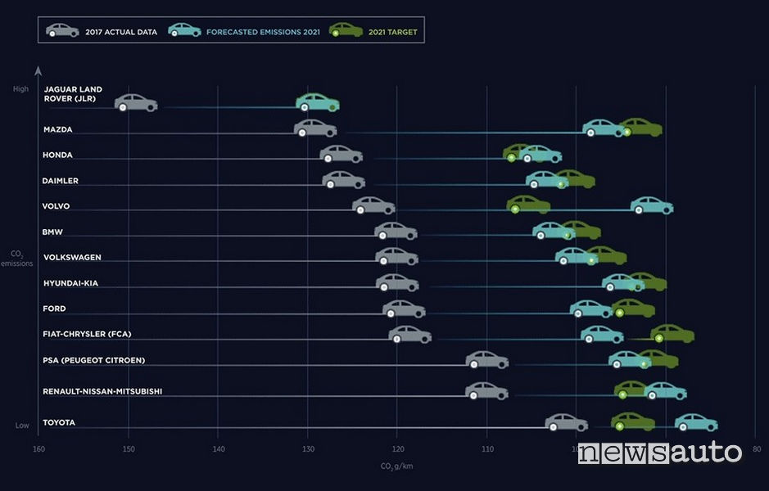
Come calcolare i livelli di consumo della propria auto
Prima di tutto bisogna recarsi presso la pompa di benzina segnando quanti chilometri vengono segnati sull’odometro al momento del rifornimento;
Fare il pieno di carburante;
Iniziare il percorso su cui interessa conoscere i consumi: ad esempio il tragitto casa/lavoro o qualunque altro tratto;
Portare il livello della benzina a metà serbatoio e recarsi nuovamente alla stazione di rifornimento;
Rabboccare di nuovo con un pieno, segnando i litri necessari per riempire mezzo serbatoio e i km percorsi.
Una volta ottenuto il numero di chilometri effettuato, bisogna dividerlo per i litri immessi nell’ultimo pieno. In questo modo si misura quanti chilometri è durato mezzo serbatoio di carburante definito anche km/l.
Immagine presa da newsauto.it

Slide 20
Come possiamo limitare la nostra
Impronta di carbonio?
Un esempio è utilizzare mezzi pubblici. Più mezzi pubblici si utilizzano meno automobili singole sono in circolazione. Quindi invece di esserci 40 macchine che inquinano c’è solo un’ unico autobus per tutti.
BISOGNA FARE ATTENZIONA A COSA SI COMPRA E NON BISOGNA SOPRATTUTTO SOTTOVALUTARE QUESTO PROBLEMA!
Avere più cura dell’ambiente ad esempio utilizzando mezzi come la bicicletta o i monopattini elettrici per spostarsi all’interno della nostra città, così da ridurre la produzione di anidride carbonica ed evitare l’eccessivo smog.

Slide 21

Svolto dalla Classe 2ª Asa

